Slide 1
SMV i arterijski tlak
Prof. dr. Zoran Valić

Slide 2
Načela cirkulacijske funkcije
Protok krvi kroz tkiva usklađen je s tkivnim potrebama ( do 30 x)
SMV uglavnom se nadzire ukupnim lokalnim tkivnim protokom
Arterijski tlak se nadzire neovisno od lokalnog protoka i SMV

Slide 3
Odnosi između tlaka, protoka i otpora
Q = ΔP / R (mL/min)
(ΔP = Q x R,
R = ΔP / Q)
SMV ≈ 5000 mL/min

Slide 5
mjerenje protoka

Slide 6
otpor se ne mjeri (u plućima 1/7 otpora)
vodljivost = 1 / otpor
male promjene promjera krvne žile izazivaju goleme promjene vodljivosti
Poiseuilleov zakon:
Q = ΔPΠr⁴ / 8ηl

Slide 7
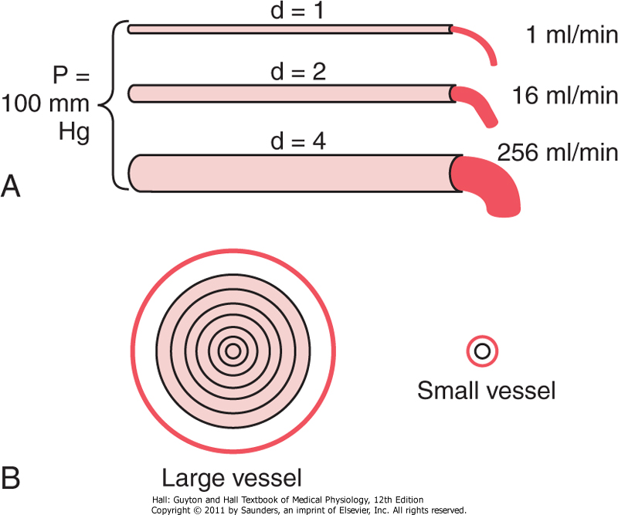

Slide 8
2/3 otprora se nalazi u malim arteriolama (4-25 μm)
snažna mišićna stijenka omogućuje mijenjanje promjera od 4x (protok 256x)

Slide 9
serijski spoj:
R_{UKUPNI} = R₁ + R₂ +R₃ + ...
paralelni spoj:
1/ R_{UKUPNI} = 1/ R₁ + 1/ R₂ + 1/ R₃ + ...
dodavanjem paralelnih žila smanjuje se ukupni otpor kroz tkivo

Slide 10
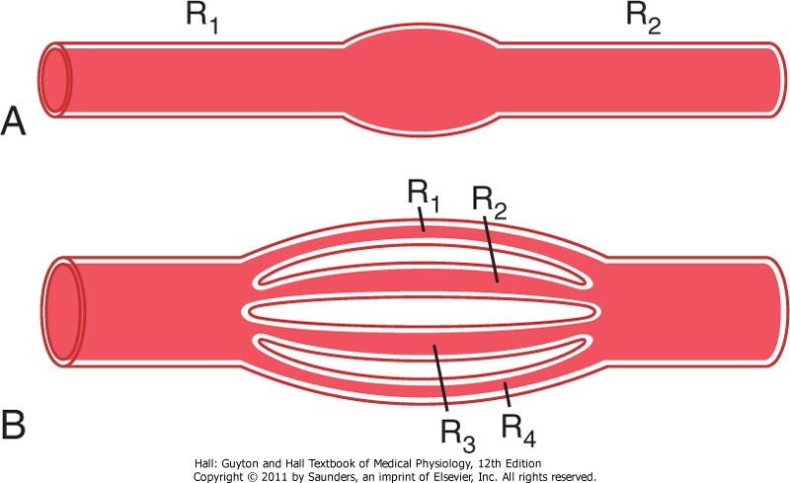

Slide 11
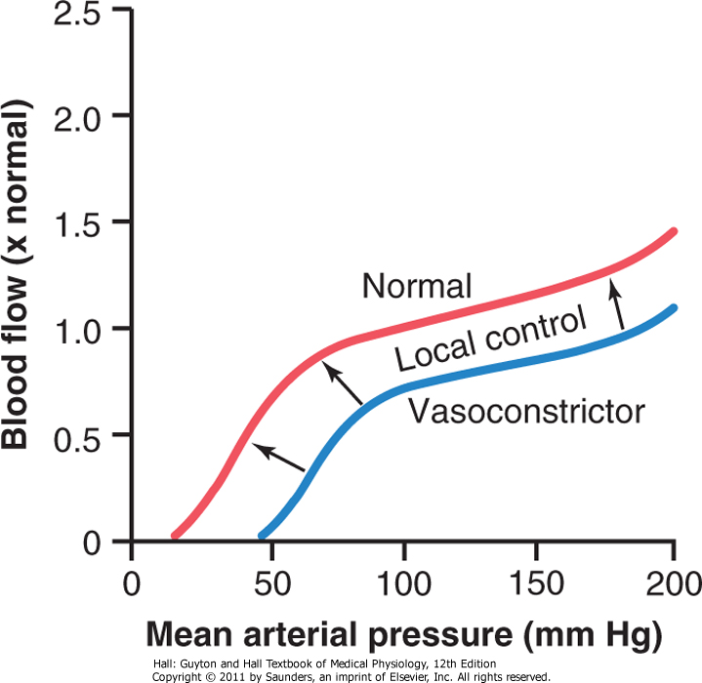

Slide 12
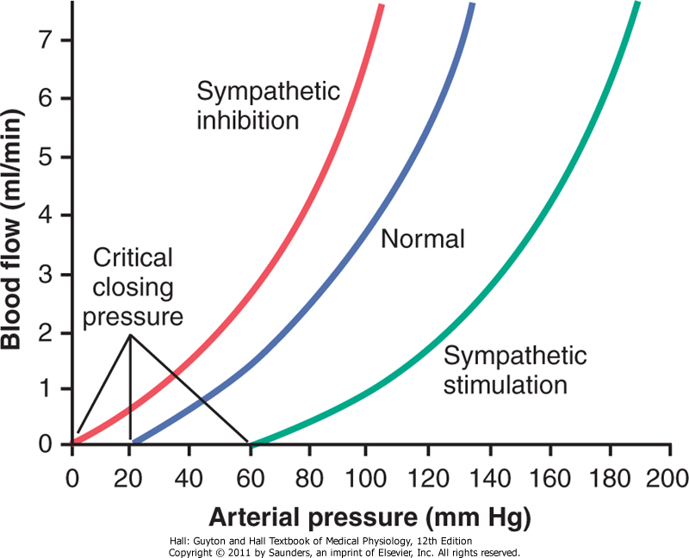

Slide 13
